Slide 1
Калейдоскоп эмоций
Электронное дидактическое пособие на развитие эмоциональной сферы дошкольников
Подготовила воспитатель Гилязова Г.Р.

Slide 2
Цели и задачи :
продолжать знакомство детей с основными эмоциями (радость, грусть, удивление, злость)
и их выражением в мимике.
развивать умение узнавать и различать основные эмоции предлагая их сравнивать
учить понимать свои чувства и чувства других людей и рассказывать об этом.
закреплять у детей полученные знания об эмоциях.
закрепление мимических навыков.

Slide 3
НАЗОВИ ЭМОЦИЮ

Slide 4
Колобки

Slide 5
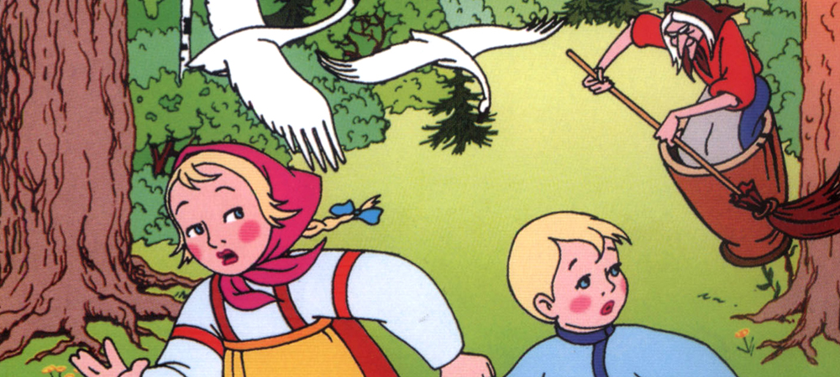
Угадай эмоцию

Slide 6
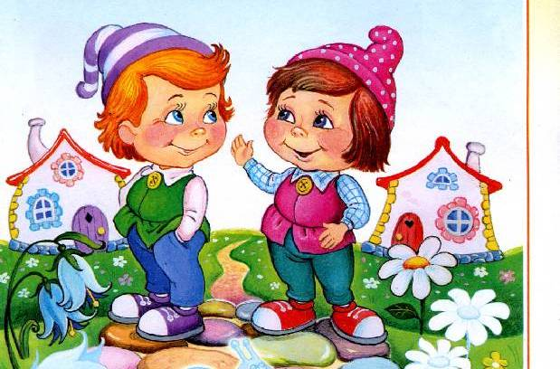

Slide 8
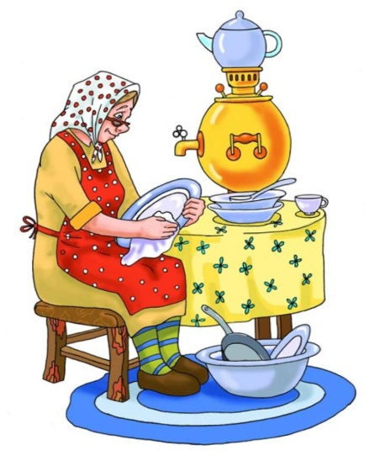
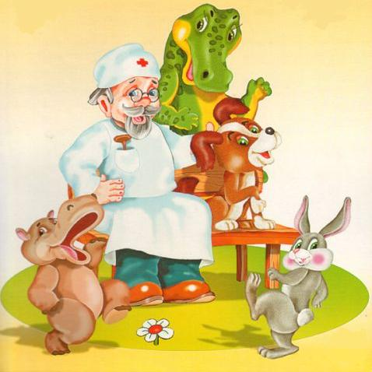
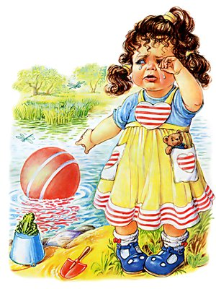
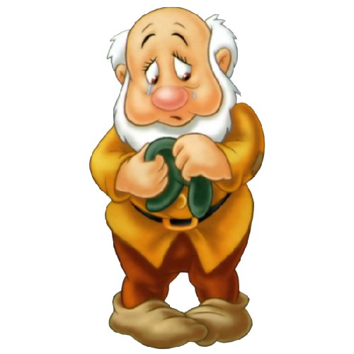
В гостях у Аха и Оха

Slide 9
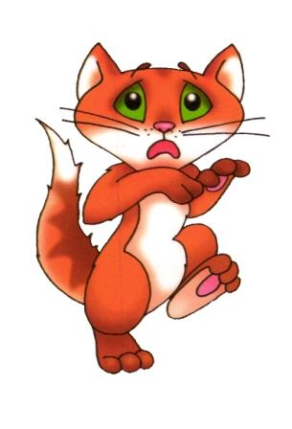
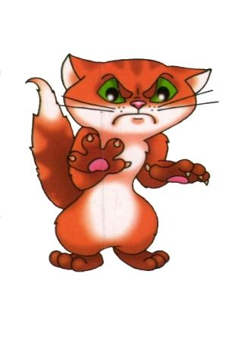
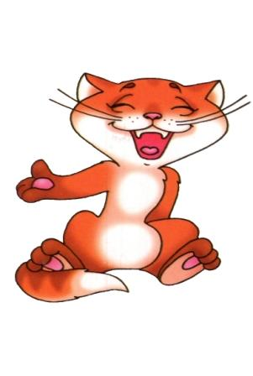
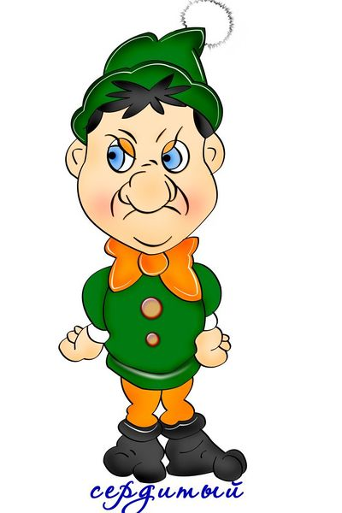
Подбери пару

Slide 10
Изобрази эмоцию

Slide 11
Спасибо за внимание!

